Slide 1
開盤前更新
2026-10-07 | 2026 德明X富達投資擂台
台股投資競賽 開盤前更新 2026-10-07 | 1

Slide 2
今日重點
總資產
1,018 萬
累積報酬
+1.80%
執行後持股率
110.4%
大盤預測開盤
-0.11%
• 美股隔夜四大指數齊揚，標普500首度站上7800點創高，那斯達克與費城半導體皆收紅，台積電ADR卻跌0.72%。美元兌台幣微幅貶值，美10年債殖利率回落，原油與黃金小幅上揚。國內方面，台股指數逼近5萬點，三大法人買超367.4億元，市場氛圍偏多。
• 今日台股開盤預測開低0.11%，但預測開盤後續強0.33%，模型開低命中率80.2%。綜合美股強勢與台股法人買超，預期盤中將維持震盪向上，但需留意開盤跳空幅度。（08:20 更新：那斯達克期貨 31491.0，+0.55%）
台股投資競賽 開盤前更新 2026-10-07 | 2

Slide 3
庫存怎麼處理
標的 | 持股 | 損益 | 建議 | 數量 | 限價
3189 景碩 | 1,026 | +1.29% | 加碼 | 加買 619 股（零股），加碼後共 1 張又 645 股（共 1,645 股） | 1085.0
6196 帆宣 | 1,000 | +2.01% | 加碼 | 加買 177 股（零股），加碼後共 1 張又 177 股（共 1,177 股） | 670.0
3591 艾笛森 | 20,528 | -5.66% | 加碼 | 加買 20 張又 583 股（共 20,583 股），加碼後共 41 張又 111 股（共 41,111 股） | 27.25
6213 聯茂 | 1,571 | +8.41% | 續抱 | 維持 1 張又 571 股（共 1,571 股） | —
1560 中砂 | 1,041 | +0.86% | 續抱 | 維持 1 張又 41 股（共 1,041 股） | —
2889 國票金 | 60,624 | +1.03% | 續抱 | 維持 60 張又 624 股（共 60,624 股） | —
5880 合庫金 | 35,251 | -0.77% | 續抱 | 維持 35 張又 251 股（共 35,251 股） | —
2915 潤泰全 | 14,345 | +0.06% | 續抱 | 維持 14 張又 345 股（共 14,345 股） | —
2845 遠東銀 | 36,071 | -0.92% | 續抱 | 維持 36 張又 71 股（共 36,071 股） | —
台股投資競賽 開盤前更新 2026-10-07 | 3

Slide 4
警示提醒（嚴重 0／警告 0）
【提醒】2845 遠東銀：距停損價 12.5 只剩 2.8%，先掛好停損單 → 續抱，持續觀察
【提醒】光電業 6 檔漲停：同產業集體漲停：聯一光、GIS-KY、冠西電、天鉞電、杭特、欣普羅 → 題材發酵中，但不追漲停
【提醒】化學工業 4 檔漲停：同產業集體漲停：磐亞、大立、永純、大恭 → 題材發酵中，但不追漲停
【提醒】TX202610 多 2 口，未實現損益 +82,800 元：均價 49,875、現價 50,082 → 依建議的停損停利執行
台股投資競賽 開盤前更新 2026-10-07 | 4

Slide 5
今日漲跌停與原因（漲停 32／跌停 6）
標的 | 產業 | 可能原因
跌停｜1727 中華化 | 化學生技醫療 | 可能原因（新聞）：利多出盡？中華化結親合資新公司不漲反重挫8% 台塑漲2% - Yahoo股市；營收速報 - 中華化(1
跌停｜6538 倉和 | 電子零組件業 | 可能原因（新聞）：倉和(6538)千張大戶與散戶持股比例，持股籌碼集中度查詢 - 股市爆料同學會 - CMoney；盤中
跌停｜2236 百達-KY | 汽車工業 | 可能原因（新聞）：2236 百達-KY - 硬碟夾取臂全球市佔55%，希捷東芝趕快來競標吧 - 股市爆料同學會 - CM
跌停｜7772 耀穎 | 半導體業 | 可能原因（新聞）：7772 耀穎 - 7772到底替衛星做什麼？ 它不是做衛星本體，也不是做低軌... - 股市爆料同學
漲停｜6257 矽格 | 半導體業 | 可能原因（新聞）：矽格(6257)營收查詢｜月營收統計與YOY年增率圖表 - 股市爆料同學會 - CMoney；【11:
漲停｜3441 聯一光 | 光電業 | 可能原因（新聞）：【09:16 即時新聞】聯一光(3441) 亮燈漲停，AI光學與軍工題材同受關注 - CMoney投資
漲停｜1711 永光 | 化學生技醫療 | 可能原因（新聞）：【11:57 即時新聞】永光(1711)股價走強，特用化學與電子化學品表現成盤中焦點 - CMoney
漲停｜6456 GIS-KY | 光電業 | 可能原因（新聞）：GIS-KY(6456) 個股概覽 | 個股 - 股市 - CMoney；GIS-KY(6456)漲停
漲停｜7788 松川精密 | 電子零組件業 | 可能原因（新聞）：松川精密(7788)2025股利發放日、除權息日與歷年配息金額 - 股市爆料同學會 - CMoney；
漲停｜2466 冠西電 | 光電業 | 可能原因（新聞）：盤中速報 - 冠西電(2466)股價拉至漲停，漲停價124.5元，成交833張 - TradingVi
漲停｜6716 應廣 | 半導體業 | 可能原因（新聞）：【09:34 即時新聞】應廣(6716)強勢大漲逼近漲停，IC設計族群買盤延續-CMoney 研究員
漲停｜4556 旭然 | 其他 | 可能原因（新聞）：【12:17 即時新聞】旭然(4556)股價走強站上123元，短線續攻成盤中焦點 - CMoney投資
台股投資競賽 開盤前更新 2026-10-07 | 5

Slide 6
三籃配置：進攻 76%／穩健 14%／ETF 10%
比例如何決定
• 綠燈：大盤強勢（站上月線與季線、20 日漲 +8.4%），積極進攻 → 進攻籃 85%（已持續 35 個交易日）
• 依據：2020-12～2026-10 加權指數 1,399 個交易日（訊號隔日生效、換籃成本 0.6% 照算；進攻 β1.3／穩健 β0.6 代理），綠燈進攻 85%／中性 60%／紅燈 30% 年化 26.3%、最大回檔 -29.0%，優於固定進攻 60%／穩健 40%（25.4%、-32.2%）
• 股票內部：進攻籃 85%、穩健籃 15%
• 今日配置（佔股票＋ETF 目標持股）：進攻籃 76%、穩健籃 14%、ETF 籃 10%
• ETF 基準比例 15%（分散個股風險、證交稅 0.1%）
• 綠燈強勢 → ETF −5%，資金優先給進攻個股
• 今日 ETF 籃比例 10%（佔股票＋ETF 目標持股；基準 15% 已依上述條件調整）
各籃內容
【進攻籃】目標 701 萬，執行後佔總資產 69.1%
• 進攻籃買進：1303 南亞、3189 景碩、3591 艾笛森、6196 帆宣
【穩健籃】目標 124 萬，執行後佔總資產 31.3%
• 穩健籃買進：無
【ETF 籃】目標 92 萬，執行後佔總資產 10.0%
• ETF 籃買進：00692 富邦公司治理、00731 復華富時高息低波、00757 統一FANG+
• 今日進攻籃佔76.5%，穩健籃13.5%，ETF籃10%。此為綠燈強勢下的調整，進攻比例提高至85%的股票內部配置，因大盤站上月線與季線、20日漲幅+8.4%，資金優先給進攻個股，ETF籃從基準15%調降至10%。
台股投資競賽 開盤前更新 2026-10-07 | 6

Slide 7
穩健籃候選（收正報酬機率高、回檔小、不追高）
標的 | 產業 | 收正機率 | 預期回檔 | β | 穩健分數 | 訊號
00955 中信日本商社 | ETF | 58.9% | -2.0% | 0.28 | +0.78 | 買進候選
3010 華立 | 電子通路業 | 65.2% | -4.0% | 0.61 | +0.68 | 買進候選
00939 統一台灣高息動能 | ETF | 72.6% | -2.6% | 0.32 | +0.66 | 買進候選
00882 中信中國高股息 | ETF | 54.3% | -1.2% | -0.02 | +0.65 | 買進候選
00731 復華富時高息低波 | ETF | 71.1% | -1.6% | 0.34 | +0.64 | 買進候選
00915 凱基優選高股息30 | ETF | 60.8% | -2.5% | 0.52 | +0.63 | 買進候選
5534 長虹 | 建材營造 | 57.9% | -3.8% | 0.04 | +0.62 | 買進候選
6753 龍德造船 | 航運業 | 58.5% | -4.3% | 0.75 | +0.61 | 買進候選
00770 國泰北美科技 | ETF | 56.1% | -4.3% | 0.53 | +0.60 | 買進候選
1210 大成 | 食品工業 | 53.3% | -2.7% | 0.01 | +0.59 | 買進候選
009803 玉山市值動能50 | ETF | 56.9% | -4.0% | 1.05 | +0.58 | 買進候選
2820 華票 | 金融保險 | 63.3% | -2.3% | 0.02 | +0.55 | 買進候選
台股投資競賽 開盤前更新 2026-10-07 | 7

Slide 8
期貨與選擇權判斷：期貨不操作
依據（模型估計，不是保證）
• 目前累積報酬 +1.80%、距高點回撤 -0.12%、剩 36 個交易日
• 正常狀態：訊號夠強時以小部位放大報酬
• 方向模型：未來 5 個交易日上漲機率 59.6%（模型估計，不是保證）
• 做多：樣本外 66 次，命中率 65.2%（基準 63.9%），平均每次 +1.09%（已扣成本）
• 放空：樣本外交易僅 0 次，少於 20 次，證據不足
• 已持有 TX202610 多 2 口，每點 400 元，已達建議曝險每點 70 元，不再加碼；現有曝險是建議的 5.7 倍，若跌 1,350 點（停損距離）約虧損 540,000 元（總資產 5.3%），可考慮減碼
台股投資競賽 開盤前更新 2026-10-07 | 8

Slide 9
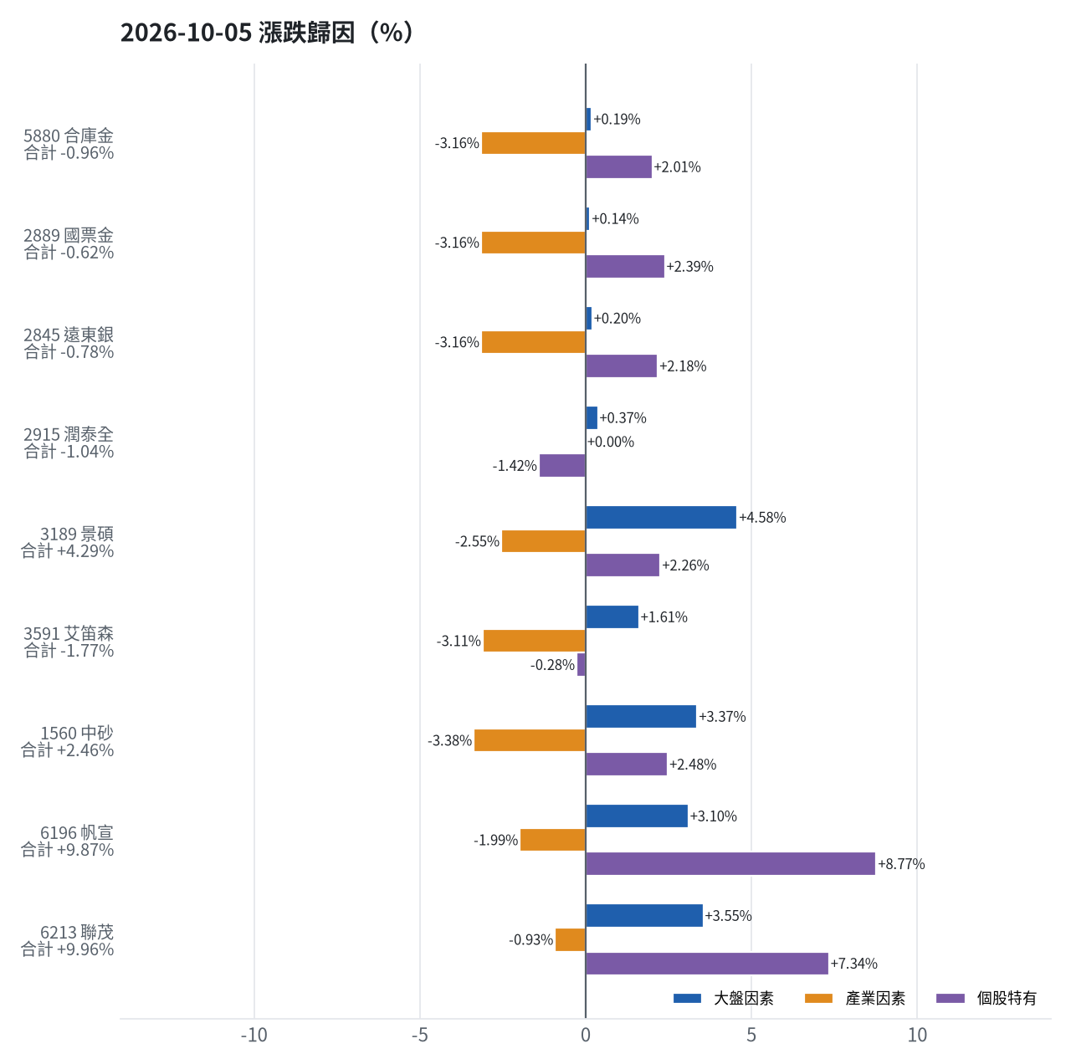
為何今日會漲／會跌（2026-10-05）
• 5880 合庫金：今日下跌 -0.96%（-8,813 元），主因為「產業因素」（-3.16%）
• 2889 國票金：今日下跌 -0.62%（-6,062 元），主因為「產業因素」（-3.16%）
• 2845 遠東銀：今日下跌 -0.78%（-3,607 元），主因為「產業因素」（-3.16%）
• 2915 潤泰全：今日下跌 -1.04%（-8,607 元），主因為「個股特有因素」（-1.42%）
• 3189 景碩：今日上漲 +4.29%（+46,170 元），主因為「大盤因素」（+4.58%）
• 3591 艾笛森：今日下跌 -1.77%（-10,264 元），主因為「產業因素」（-3.11%）
台股投資競賽 開盤前更新 2026-10-07 | 9

Slide 10
漲跌歸因明細
標的 | 漲跌 | 損益(元) | 大盤 | 產業 | 個股 | 主因
5880 合庫金 | -0.96% | -8,813 | +0.19% | -3.16% | +2.01% | 產業因素
2889 國票金 | -0.62% | -6,062 | +0.14% | -3.16% | +2.39% | 產業因素
2845 遠東銀 | -0.78% | -3,607 | +0.20% | -3.16% | +2.18% | 產業因素
2915 潤泰全 | -1.04% | -8,607 | +0.37% | +0.00% | -1.42% | 個股特有因素
3189 景碩 | +4.29% | +46,170 | +4.58% | -2.55% | +2.26% | 大盤因素
3591 艾笛森 | -1.77% | -10,264 | +1.61% | -3.11% | -0.28% | 產業因素
1560 中砂 | +2.46% | +26,025 | +3.37% | -3.38% | +2.48% | 產業因素
6196 帆宣 | +9.87% | +61,000 | +3.10% | -1.99% | +8.77% | 個股特有因素
6213 聯茂 | +9.96% | +106,828 | +3.55% | -0.93% | +7.34% | 個股特有因素
• 景碩今日上漲4.29%，主要受大盤因素驅動，加權指數上漲2.55%貢獻+4.58%，半導體業中位數持平，個股因素餘額+2.26%。帆宣漲停9.87%，主要為個股特有因素+8.77%，大盤貢獻+3.10%。聯茂漲9.96%，個股特有因素+7.34%為主，大盤貢獻+3.55%。艾笛森下跌1.77%，產業因素-3.11%為主，大盤貢獻+1.61%，個股因素-0.28%。合庫金下跌0.96%，產業因素-3.16%為主，大盤貢獻+0.19%，個股因素+2.01%。
台股投資競賽 開盤前更新 2026-10-07 | 10

Slide 11
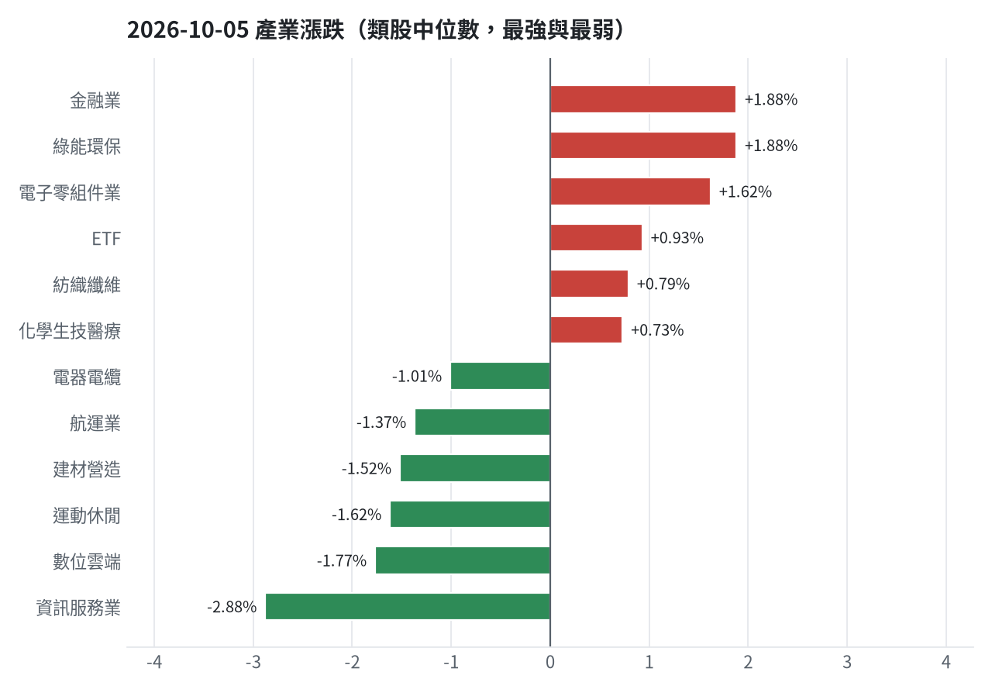
產業強弱
台股投資競賽 開盤前更新 2026-10-07 | 11

Slide 12
虧損如何補回
• 目前無虧損部位需特別處理，進攻籃景碩、聯茂、帆宣、中砂皆持續獲利，可依模型預期適度加碼；穩健籃合庫金、國票金、遠東銀、潤泰全雖有小幅浮動虧損，但均未觸及停損，建議續抱並待反彈。艾笛森為進攻籃中唯一虧損超過5%的股票，但模型仍預期一個月報酬+13.75%，建議續抱並觀察是否觸及停損25.8元才考慮出場。
• 累積損益 +180,130 元（+1.80%），已實現 +0 元
• 現有持股依模型加權的一個月預期報酬 +6.16%（約 +627,372 元）
• 進攻籃最佳替換候選：3443 創意，一個月預期報酬 +19.86%，創新高機率 93.2%
• 穩健籃最佳替換候選：00939 統一台灣高息動能，一個月預期報酬 +4.44%，收正報酬機率 72.6%
【續抱】5880 合庫金（-7,125 元）：買進第 2 個交易日，未滿 10 個交易日不換股、不因分數小幅轉弱賣出（模型排名每天都會小幅變動，來回換股要付約 0.58% 成本）；跌破停損 25.19 才出場
【續抱】2889 國票金（+10,043 元）：買進第 2 個交易日，未滿 10 個交易日不換股、不因分數小幅轉弱賣出（模型排名每天都會小幅變動，來回換股要付約 0.58% 成本）；跌破停損 15.32 才出場
【續抱】2845 遠東銀（-4,296 元）：買進第 2 個交易日，未滿 10 個交易日不換股、不因分數小幅轉弱賣出（模型排名每天都會小幅變動，來回換股要付約 0.58% 成本）；跌破停損 12.5 才出場
【續抱】2915 潤泰全（+502 元）：買進第 2 個交易日，未滿 10 個交易日不換股、不因分數小幅轉弱賣出（模型排名每天都會小幅變動，來回換股要付約 0.58% 成本）；跌破停損 55.38 才出場
【續抱並可加碼】3189 景碩（+13,977 元）：模型排名仍在全市場前 4%、股價在月線之上、虧損未擴大，權重 10.8% 仍低於上限，可逢回加碼攤低成本
【續抱】3591 艾笛森（-33,308 元）：買進第 2 個交易日，未滿 10 個交易日不換股、不因分數小幅轉弱賣出（模型排名每天都會小幅變動，來回換股要付約 0.58% 成本）；跌破停損 25.8 才出場
【續抱並可加碼】1560 中砂（+9,101 元）：模型排名仍在全市場前 7%、股價在月線之上、虧損未擴大，權重 10.5% 仍低於上限，可逢回加碼攤低成本
【續抱並可加碼】6196 帆宣（+13,075 元）：模型排名仍在全市場前 14%、股價在月線之上、虧損未擴大，權重 6.5% 仍低於上限，可逢回加碼攤低成本
【續抱並可加碼】6213 聯茂（+95,920 元）：模型排名仍在全市場前 2%、股價在月線之上、虧損未擴大，權重 12.1% 仍低於上限，可逢回加碼攤低成本
台股投資競賽 開盤前更新 2026-10-07 | 12

Slide 13
國際大事對持股的影響
• 美債殖利率回落帶動科技股續揚，對景碩有正向影響，影響金額+7465元（美元兌台幣因素），決策為支持續抱；國際油價微幅收高，對艾笛森、帆宣、聯茂造成輕度不利，影響金額分別-2776、-5304、-9273元，決策為列入觀察暫不調整；中歐貿易談判事件對景碩、中砂、帆宣、聯茂影響較大，影響金額分別-10978、-10722、-8685、-14960元，決策為嚴守停損並暫停加碼；中國經濟K型化對帆宣有正向影響+3315元，決策為支持續抱；台積電ADR下跌0.72%對景碩、中砂、帆宣、聯茂影響顯著，影響金額分別-16138、-12545、-8951、-14589元，決策為嚴守停損並暫停加碼。
• 美債殖利率回落帶動科技股續揚，美股主要指數收高 → 美國10年債殖利率↓：預估 +0 元（+0.00%）
• 美長債殖利率續徘徊近24年高點，交易員持續加碼做空 → 美國10年債殖利率↑：預估 +0 元（+0.00%）
• 美元走弱，歐元反彈，美債拋售壓力緩解 → 美元兌台幣↓：預估 +7,465 元（+0.07%）
• 國際油價微幅收高，中東戰爭未見緩解跡象 → 西德州原油↑：預估 -17,353 元（-0.17%）
• 中歐瀕臨貿易戰明起最後談判 → VIX恐慌指數↑：預估 -54,567 元（-0.54%）
• 中國經濟K型化嚴重，資本錯配加劇 → 中國大型股ETF↑：預估 +6,961 元（+0.07%）
• 台積電ADR下跌0.72%，折台股3065.60元 → 費城半導體↓：預估 -59,498 元（-0.58%）
• 新台幣兌美元週二拉尾小升0.7分，收31.781元 → 美元兌台幣↓：預估 +7,465 元（+0.07%）
台股投資競賽 開盤前更新 2026-10-07 | 13

Slide 14
國際事件：美債殖利率回落帶動科技股續揚，美股主要指數收高
標的 | 敏感度β | 預估影響 | 金額(元) | 後續決策
5880 合庫金 | -0.0218 | +0.00% | +0 | 歷史相關性 -0.10 未達統計顯著（|r| < 0.125），不列入影響
2889 國票金 | -0.0153 | +0.00% | +0 | 歷史相關性 -0.05 未達統計顯著（|r| < 0.125），不列入影響
2845 遠東銀 | 0.0045 | +0.00% | +0 | 歷史相關性 +0.02 未達統計顯著（|r| < 0.125），不列入影響
2915 潤泰全 | -0.0371 | +0.00% | +0 | 歷史相關性 -0.10 未達統計顯著（|r| < 0.125），不列入影響
3189 景碩 | -0.0643 | +0.00% | +0 | 歷史相關性 -0.05 未達統計顯著（|r| < 0.125），不列入影響
3591 艾笛森 | -0.0253 | +0.00% | +0 | 歷史相關性 -0.03 未達統計顯著（|r| < 0.125），不列入影響
1560 中砂 | -0.016 | +0.00% | +0 | 歷史相關性 -0.02 未達統計顯著（|r| < 0.125），不列入影響
6196 帆宣 | -0.087 | +0.00% | +0 | 歷史相關性 -0.11 未達統計顯著（|r| < 0.125），不列入影響
6213 聯茂 | -0.0727 | +0.00% | +0 | 歷史相關性 -0.06 未達統計顯著（|r| < 0.125），不列入影響
台股投資競賽 開盤前更新 2026-10-07 | 14

Slide 15
國際事件：美長債殖利率續徘徊近24年高點，交易員持續加碼做空
標的 | 敏感度β | 預估影響 | 金額(元) | 後續決策
5880 合庫金 | -0.0218 | +0.00% | +0 | 歷史相關性 -0.10 未達統計顯著（|r| < 0.125），不列入影響
2889 國票金 | -0.0153 | +0.00% | +0 | 歷史相關性 -0.05 未達統計顯著（|r| < 0.125），不列入影響
2845 遠東銀 | 0.0045 | +0.00% | +0 | 歷史相關性 +0.02 未達統計顯著（|r| < 0.125），不列入影響
2915 潤泰全 | -0.0371 | +0.00% | +0 | 歷史相關性 -0.10 未達統計顯著（|r| < 0.125），不列入影響
3189 景碩 | -0.0643 | +0.00% | +0 | 歷史相關性 -0.05 未達統計顯著（|r| < 0.125），不列入影響
3591 艾笛森 | -0.0253 | +0.00% | +0 | 歷史相關性 -0.03 未達統計顯著（|r| < 0.125），不列入影響
1560 中砂 | -0.016 | +0.00% | +0 | 歷史相關性 -0.02 未達統計顯著（|r| < 0.125），不列入影響
6196 帆宣 | -0.087 | +0.00% | +0 | 歷史相關性 -0.11 未達統計顯著（|r| < 0.125），不列入影響
6213 聯茂 | -0.0727 | +0.00% | +0 | 歷史相關性 -0.06 未達統計顯著（|r| < 0.125），不列入影響
台股投資競賽 開盤前更新 2026-10-07 | 15

Slide 16
國際事件：美元走弱，歐元反彈，美債拋售壓力緩解
標的 | 敏感度β | 預估影響 | 金額(元) | 後續決策
5880 合庫金 | 0.0423 | +0.00% | +0 | 歷史相關性 +0.01 未達統計顯著（|r| < 0.125），不列入影響
2889 國票金 | -0.0375 | +0.00% | +0 | 歷史相關性 -0.01 未達統計顯著（|r| < 0.125），不列入影響
2845 遠東銀 | -0.0359 | +0.00% | +0 | 歷史相關性 -0.01 未達統計顯著（|r| < 0.125），不列入影響
2915 潤泰全 | 0.1221 | +0.00% | +0 | 歷史相關性 +0.03 未達統計顯著（|r| < 0.125），不列入影響
3189 景碩 | -2.0951 | +0.68% | +7,465 | 有利：支持續抱；若一個月模型仍在前段班，可作為加碼依據
3591 艾笛森 | -0.0981 | +0.00% | +0 | 歷史相關性 -0.01 未達統計顯著（|r| < 0.125），不列入影響
1560 中砂 | -0.7333 | +0.00% | +0 | 歷史相關性 -0.07 未達統計顯著（|r| < 0.125），不列入影響
6196 帆宣 | 0.2012 | +0.00% | +0 | 歷史相關性 +0.02 未達統計顯著（|r| < 0.125），不列入影響
6213 聯茂 | -1.2095 | +0.00% | +0 | 歷史相關性 -0.08 未達統計顯著（|r| < 0.125），不列入影響
台股投資競賽 開盤前更新 2026-10-07 | 16

Slide 17
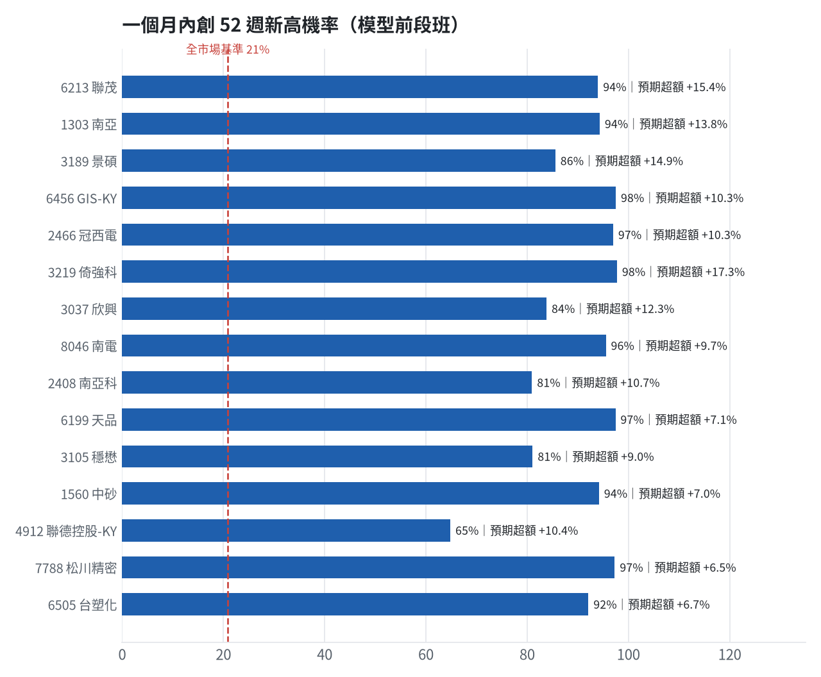
全市場一個月創新高潛力
• 掃描 655 檔上市櫃股票與 ETF
• 全市場基準創新高率 20.8%
• 模型：梯度提升樹，滾動時間外驗證
台股投資競賽 開盤前更新 2026-10-07 | 17

Slide 18
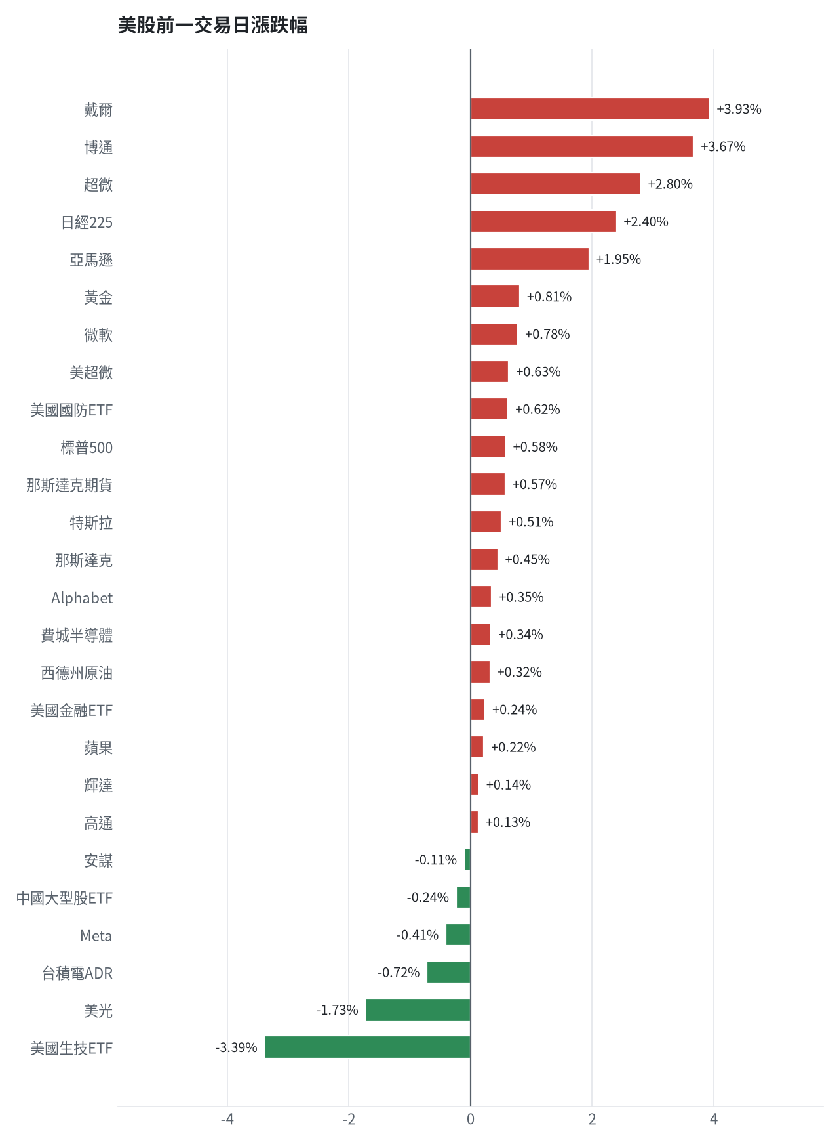
美股隔夜表現
台股投資競賽 開盤前更新 2026-10-07 | 18

Slide 19
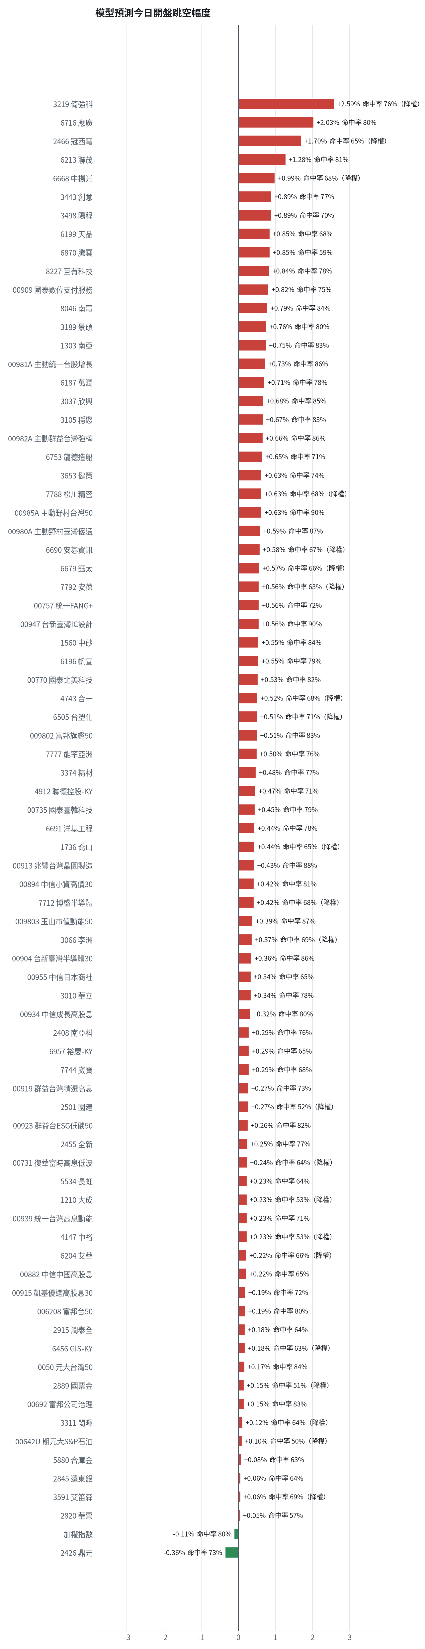
台股開盤預測（美股 → 台股）
• Ridge 迴歸：費半、那指期、台積電 ADR、VIX、匯率、產業對應美股
• 命中率＝樣本外方向命中率
• 低於 55% 或不如基準者降權
台股投資競賽 開盤前更新 2026-10-07 | 19

Slide 20
交易建議總表
動作 | 標的 | 數量 | 限價 | 停損 | 金額 | 權重
買進 | 進攻｜00692 富邦公司治理 | 3 張+474股 | 100.0 | 94.5 | 347,400 | 3.4%
買進 | 進攻｜00731 復華富時高息低波 | 2 張+982股 | 98.65 | 96.55 | 294,174 | 2.9%
買進 | 進攻｜00757 統一FANG+ | 2 張+602股 | 144.65 | 140.9 | 376,379 | 3.7%
買進 | 進攻｜1303 南亞 | 3 張+708股 | 285.0 | 256.5 | 1,056,780 | 10.4%
買進 | 進攻｜3189 景碩 | 0 張+619股 | 1085.0 | 976.0 | 671,615 | 6.6%
買進 | 進攻｜3591 艾笛森 | 20 張+583股 | 27.25 | 24.5 | 560,887 | 5.5%
買進 | 進攻｜6196 帆宣 | 0 張+177股 | 670.0 | 603.0 | 118,590 | 1.2%
台股投資競賽 開盤前更新 2026-10-07 | 20

Slide 21
買進【ETF籃】00692 富邦公司治理｜3 張 + 474 股｜限價 100.0
• 選擇此ETF是因其市場型特性與創新高機率高，買3張474股以符合風險預算，停損設在94.5元，目標漲至106元先賣15%再移動停損。
為何選擇這檔
【ETF 籃】市值型型 ETF，ETF 分數 +0.99 達門檻（+0.15）；分散個股風險、證交稅 0.1%
• 一個月模型：創 52 週新高機率 97.9%（全市場基準 20.8%，排名前 0%），預期超額報酬 +5.43%（排名前 19%）
• 距 52 週高點 -0.1%（52 週高 100.1，現價 100.0），正處於創高區
• 動能：近 20 日 +8.1%、近 60 日 +9.1%，相對大盤 20 日 +1.3%、60 日 -0.5%
為何是這個股數
• 籃子配置：ETF籃佔目標持股 10% → 目標金額 916,212 元（已持有 0 元）
• 風險預算：總資產 10,180,130 元 × 每筆風險 1.5% × 信心係數 1.50（由ETF 分數 +0.99 換算）= 229,053 元
• 停損距離：取 2×ATR14 = 2.57 與距 10 日低點 94.50 的距離 5.50 之較大者 = 5.50 元（進場 100.00 → 停損 94.50 元，5.5%）
• 風險法可買股數 = 229,053 ÷ 5.50 = 41,646 股
• 受「流動性上限（20 日均量 705 張 × 2%）」限制，下修至 14,094 股
• ETF籃合計超過籃子上限，等比例下修 10,620 股
• 進場價：穩健籃不追價：限價取預測開盤價 100.15 與前一日收盤 100.0 的較低者 = 100.0
• 取整後：3 張又 474 股（共 3,474 股），金額約 347,400 元，佔總資產 3.4%
多買／少買原因
【多買】ETF 分數 +0.99 高，信心係數 1.50 ≥ 1 放大部位
【多買】日均波動（ATR）1.3%，波動溫和 → 可承擔較多股數
【多買】法人連續買超 5 日，籌碼穩定
【多買】一個月收正報酬機率 79.9%，可提高「正報酬晉級」機率
【多買】預期最大回檔 -1.6%，下檔有限
【少買】成交量不足，為避免衝擊價格而少買
出場計畫（賣出條件與張數）
• 停損：收盤跌破 94.50 元全數賣出 3 張又 474 股（共 3,474 股）
• 第 1 段停利：漲至 106.0 元（+6%）賣出 1 張又 157 股（共 1,157 股），停損上移至成本
• 第 2 段停利：漲至 112.0 元（+12%）再賣剩餘的 50%，其餘用移動停損（最高價 − 2×ATR）
台股投資競賽 開盤前更新 2026-10-07 | 21

Slide 22
買進【ETF籃】00731 復華富時高息低波｜2 張 + 982 股｜限價 98.65
• 選擇此高息ETF是因其息差與波動低特性，買2張982股以控制風險，停損設在96.55元，目標漲至104.55元先賣零股再移動停損。
為何選擇這檔
【ETF 籃】高股息型 ETF，ETF 分數 +0.98 達門檻（+0.15）；分散個股風險、證交稅 0.1%
• 一個月模型：創 52 週新高機率 77.4%（全市場基準 20.8%，排名前 11%），預期超額報酬 +4.76%（排名前 23%）
• 距 52 週高點 -1.5%（52 週高 100.2，現價 98.7），正處於創高區
• 動能：近 20 日 +0.3%、近 60 日 +11.0%，相對大盤 20 日 -6.5%、60 日 +1.4%
為何是這個股數
• 籃子配置：ETF籃佔目標持股 10% → 目標金額 916,212 元（已持有 0 元）
• 風險預算：總資產 10,180,130 元 × 每筆風險 1.5% × 信心係數 1.50（由ETF 分數 +0.98 換算）= 229,053 元
• 停損距離：取 2×ATR14 = 2.06 與距 10 日低點 96.65 的距離 2.00 之較大者 = 2.06 元（進場 98.65 → 停損 96.55 元，2.1%）
• 風險法可買股數 = 229,053 ÷ 2.06 = 110,960 股
• 受「流動性上限（20 日均量 605 張 × 2%）」限制，下修至 12,098 股
• ETF籃合計超過籃子上限，等比例下修 9,115 股
• 進場價：穩健籃不追價：限價取預測開盤價 98.94 與前一日收盤 98.69999694824219 的較低者 = 98.65
• 取整後：2 張又 982 股（共 2,982 股），金額約 294,174 元，佔總資產 2.9%
多買／少買原因
【多買】ETF 分數 +0.98 高，信心係數 1.50 ≥ 1 放大部位
【多買】日均波動（ATR）1.0%，波動溫和 → 可承擔較多股數
【多買】一個月收正報酬機率 71.1%，可提高「正報酬晉級」機率
【多買】預期最大回檔 -1.6%，下檔有限
【少買】成交量不足，為避免衝擊價格而少買
出場計畫（賣出條件與張數）
• 停損：收盤跌破 96.55 元全數賣出 2 張又 982 股（共 2,982 股）
• 第 1 段停利：漲至 104.55 元（+6%）賣出 993 股（零股），停損上移至成本
• 第 2 段停利：漲至 110.45 元（+12%）再賣剩餘的 50%，其餘用移動停損（最高價 − 2×ATR）
台股投資競賽 開盤前更新 2026-10-07 | 22

Slide 23
買進【ETF籃】00757 統一FANG+｜2 張 + 602 股｜限價 144.65
• 選擇此FANG+ETF是因其科技集中度高與新高機率極佳，買2張602股以分散風險，停損設在140.9元，目標漲至153.3元先賣867股再移動停損。
為何選擇這檔
【ETF 籃】其他型 ETF，ETF 分數 +0.97 達門檻（+0.15）；分散個股風險、證交稅 0.1%
• 一個月模型：創 52 週新高機率 95.5%（全市場基準 20.8%，排名前 3%），預期超額報酬 +2.67%（排名前 50%）
• 距 52 週高點 -0.4%（52 週高 145.35，現價 144.7），正處於創高區
• 動能：近 20 日 +2.2%、近 60 日 +10.6%，相對大盤 20 日 -4.6%、60 日 +1.0%
為何是這個股數
• 籃子配置：ETF籃佔目標持股 10% → 目標金額 916,212 元（已持有 0 元）
• 風險預算：總資產 10,180,130 元 × 每筆風險 1.5% × 信心係數 1.50（由ETF 分數 +0.97 換算）= 229,053 元
• 停損距離：取 2×ATR14 = 2.99 與距 10 日低點 140.95 的距離 3.70 之較大者 = 3.70 元（進場 144.65 → 停損 140.90 元，2.6%）
• 風險法可買股數 = 229,053 ÷ 3.70 = 61,906 股
• 受「ETF籃單檔上限 15%」限制，下修至 10,557 股
• ETF籃合計超過籃子上限，等比例下修 7,954 股
• 進場價：穩健籃不追價：限價取預測開盤價 145.5 與前一日收盤 144.6999969482422 的較低者 = 144.65
• 取整後：2 張又 602 股（共 2,602 股），金額約 376,379 元，佔總資產 3.7%
多買／少買原因
【多買】ETF 分數 +0.97 高，信心係數 1.50 ≥ 1 放大部位
【多買】日均波動（ATR）1.0%，波動溫和 → 可承擔較多股數
【多買】一個月收正報酬機率 68.3%，可提高「正報酬晉級」機率
【多買】預期最大回檔 -2.2%，下檔有限
【少買】已達ETF籃單檔上限，分散風險
出場計畫（賣出條件與張數）
• 停損：收盤跌破 140.90 元全數賣出 2 張又 602 股（共 2,602 股）
• 第 1 段停利：漲至 153.3 元（+6%）賣出 867 股（零股），停損上移至成本
• 第 2 段停利：漲至 162.0 元（+12%）再賣剩餘的 50%，其餘用移動停損（最高價 − 2×ATR）
台股投資競賽 開盤前更新 2026-10-07 | 23

Slide 24
買進【進攻籃】1303 南亞｜3 張 + 708 股｜限價 285.0
• 選擇南亞是因其塑膠工業基本面強勁與法人連續買超，買3張708股以符合進攻籃上限，停損設在256.5元，目標漲至313.5元先賣235股再移動停損。
為何選擇這檔
【進攻籃】綜合分數 +0.79 達門檻（+0.30）；一個月模型預期超額報酬排名全市場前 2%、創新高機率 94.3%
• 一個月模型：創 52 週新高機率 94.3%（全市場基準 20.8%，排名前 3%），預期超額報酬 +13.82%（排名前 2%）
• 距 52 週高點 -2.3%（52 週高 300.0，現價 293.0），正處於創高區
• 動能：近 20 日 +29.9%、近 60 日 +61.4%，相對大盤 20 日 +23.1%、60 日 +51.8%
為何是這個股數
• 籃子配置：進攻籃佔目標持股 76% → 目標金額 7,009,020 元（已持有 4,624,709 元）
• 風險預算：總資產 10,180,130 元 × 每筆風險 1.5% × 信心係數 1.49（由綜合分數 +0.79 換算）= 227,717 元
• 停損距離：取 2×ATR14 = 30.36 與距 10 日低點 223.00 的距離 62.00 之較大者，但不超過進場價 10%（28.50） = 28.50 元（進場 285.00 → 停損 256.50 元，10.0%）
• 風險法可買股數 = 227,717 ÷ 28.50 = 7,990 股
• 進攻籃合計超過籃子上限，等比例下修 4,282 股
• 進場價：RSI14 = 75.2 > 75 偏熱，不追價：限價設在前一日收盤 293.0 − 0.5×ATR 15.18 = 285.0，等回檔才買（可能當日不成交）
• 取整後：3 張又 708 股（共 3,708 股），金額約 1,056,780 元，佔總資產 10.4%
多買／少買原因
【多買】綜合分數 +0.79 高，信心係數 1.49 ≥ 1 放大部位
【多買】法人連續買超 3 日，籌碼穩定
【多買】一個月內創新高機率 94.3%，勝率高可多配置
【多買】月營收年增 +46.8%，基本面支撐
【多買】使用融資（自備 40%）放大部位：進攻籃允許融資，且融資借款仍在總資產 30% 上限內
【少買】日均波動（ATR）5.2%，波動大 → 停損距離遠 → 股數少
【少買】RSI14 = 75.2 偏熱，限價等回檔，可能買不到或買得少
出場計畫（賣出條件與張數）
• 一個月目標：突破 52 週高點 300.0 元（距現價 2.3%）即確認創新高，續抱讓獲利奔跑
• 停損：收盤跌破 256.50 元全數賣出 3 張又 708 股（共 3,708 股）
• 第 1 段停利：漲至 313.5 元（+10%）賣出 1 張又 235 股（共 1,235 股），停損上移至成本
台股投資競賽 開盤前更新 2026-10-07 | 24

Slide 25
買進【進攻籃】3189 景碩｜0 張 + 619 股｜限價 1085.0
• 選擇景碩是因其半導體龍頭地位與模型排名前1%，買619股零股以加碼既有部位，停損設在976元，目標漲至1190元先賣206股再移動停損。
為何選擇這檔
【進攻籃】綜合分數 +0.78 達門檻（+0.30）；一個月模型預期超額報酬排名全市場前 1%、創新高機率 85.6%
• 一個月模型：創 52 週新高機率 85.6%（全市場基準 20.8%，排名前 6%），預期超額報酬 +14.86%（排名前 1%）
• 距 52 週高點 -7.0%（52 週高 1150.0，現價 1070.0）
• 動能：近 20 日 +30.6%、近 60 日 +34.6%，相對大盤 20 日 +23.9%、60 日 +25.0%
為何是這個股數
• 籃子配置：進攻籃佔目標持股 76% → 目標金額 7,009,020 元（已持有 4,624,709 元）
• 風險預算：總資產 10,180,130 元 × 每筆風險 1.5% × 信心係數 1.47（由綜合分數 +0.78 換算）= 225,044 元
• 停損距離：取 2×ATR14 = 112.71 與距 10 日低點 824.00 的距離 261.00 之較大者，但不超過進場價 10%（108.50） = 108.50 元（進場 1085.00 → 停損 976.00 元，10.0%）
• 風險法可買股數 = 225,044 ÷ 108.50 = 2,074 股
• 受「進攻籃單檔上限 25%」限制，下修至 1,334 股
• 進攻籃合計超過籃子上限，等比例下修 715 股
• 進場價：限價 = 預測開盤價 1078.12 × (1 + 0.5%) = 1085.0，提高成交機率
• 取整後：619 股（零股），金額約 671,615 元，佔總資產 6.6%
多買／少買原因
【多買】綜合分數 +0.78 高，信心係數 1.47 ≥ 1 放大部位
【多買】一個月內創新高機率 85.6%，勝率高可多配置
【多買】月營收年增 +44.5%，基本面支撐
【多買】使用融資（自備 40%）放大部位：進攻籃允許融資，且融資借款仍在總資產 30% 上限內
【少買】日均波動（ATR）5.3%，波動大 → 停損距離遠 → 股數少
【少買】已達進攻籃單檔上限，分散風險
出場計畫（賣出條件與張數）
• 一個月目標：突破 52 週高點 1150.0 元（距現價 7.0%）即確認創新高，續抱讓獲利奔跑
• 停損：收盤跌破 976.00 元全數賣出 619 股（零股）
• 第 1 段停利：漲至 1190.0 元（+10%）賣出 206 股（零股），停損上移至成本
台股投資競賽 開盤前更新 2026-10-07 | 25

Slide 26
買進【進攻籃】3591 艾笛森｜20 張 + 583 股｜限價 27.25
• 選擇艾笛森是因其光電業基本面仍具成長空間，買20張583股以維持既有部位，停損設在24.5元，目標漲至29.95元先賣860股再移動停損。
為何選擇這檔
【進攻籃】綜合分數 +0.69 達門檻（+0.30）；一個月模型預期超額報酬排名全市場前 2%、創新高機率 46.0%
• 一個月模型：創 52 週新高機率 46.0%（全市場基準 20.8%，排名前 24%），預期超額報酬 +12.91%（排名前 2%）
• 距 52 週高點 -18.9%（52 週高 33.34，現價 27.05）
• 動能：近 20 日 +9.3%、近 60 日 -7.0%，相對大盤 20 日 +0.8%、60 日 -14.8%
為何是這個股數
• 籃子配置：進攻籃佔目標持股 76% → 目標金額 7,009,020 元（已持有 4,624,709 元）
• 風險預算：總資產 10,180,130 元 × 每筆風險 1.5% × 信心係數 1.36（由綜合分數 +0.69 換算）= 207,484 元
• 停損距離：取 2×ATR14 = 3.58 與距 10 日低點 23.30 的距離 3.95 之較大者，但不超過進場價 10%（2.73） = 2.73 元（進場 27.25 → 停損 24.50 元，10.0%）
• 風險法可買股數 = 207,484 ÷ 2.73 = 76,141 股
• 受「流動性上限（20 日均量 2,217 張 × 2%）」限制，下修至 44,347 股
• 進攻籃合計超過籃子上限，等比例下修 23,763 股
• 進場價：限價 = 預測開盤價 27.07 × (1 + 0.5%) = 27.25，提高成交機率
• 取整後：20 張又 583 股（共 20,583 股），金額約 560,887 元，佔總資產 5.5%
多買／少買原因
【多買】綜合分數 +0.69 高，信心係數 1.36 ≥ 1 放大部位
【多買】月營收年增 +40.6%，基本面支撐
【多買】使用融資（自備 40%）放大部位：進攻籃允許融資，且融資借款仍在總資產 30% 上限內
【少買】日均波動（ATR）6.6%，波動大 → 停損距離遠 → 股數少
【少買】成交量不足，為避免衝擊價格而少買
【少買】此檔開盤預測模型回測命中率未達門檻，預測權重已降低
【少買】一個月內創新高機率 46.0%，勝率普通故保守配置
出場計畫（賣出條件與張數）
• 一個月目標：突破 52 週高點 33.34 元（距現價 18.9%）即確認創新高，續抱讓獲利奔跑
• 停損：收盤跌破 24.50 元全數賣出 20 張又 583 股（共 20,583 股）
• 第 1 段停利：漲至 29.95 元（+10%）賣出 6 張又 860 股（共 6,860 股），停損上移至成本
台股投資競賽 開盤前更新 2026-10-07 | 26

Slide 27
買進【進攻籃】6196 帆宣｜0 張 + 177 股｜限價 670.0
• 選擇帆宣是因其電子業基本面爆發與法人連續買超5日，買177股零股以適度加碼，停損設在603元，目標漲至737元先賣58股再移動停損。
為何選擇這檔
【進攻籃】綜合分數 +0.63 達門檻（+0.30）；一個月模型預期超額報酬排名全市場前 23%、創新高機率 88.6%
• 一個月模型：創 52 週新高機率 88.6%（全市場基準 20.8%，排名前 6%），預期超額報酬 +4.76%（排名前 23%）
• 距 52 週高點 -3.1%（52 週高 684.0，現價 663.0）
• 動能：近 20 日 +28.5%、近 60 日 +20.8%，相對大盤 20 日 +21.7%、60 日 +11.2%
為何是這個股數
• 籃子配置：進攻籃佔目標持股 76% → 目標金額 7,009,020 元（已持有 4,624,709 元）
• 風險預算：總資產 10,180,130 元 × 每筆風險 1.5% × 信心係數 1.29（由綜合分數 +0.63 換算）= 197,176 元
• 停損距離：取 2×ATR14 = 51.29 與距 10 日低點 532.00 的距離 138.00 之較大者，但不超過進場價 10%（67.00） = 67.00 元（進場 670.00 → 停損 603.00 元，10.0%）
• 風險法可買股數 = 197,176 ÷ 67.00 = 2,943 股
• 受「進攻籃單檔上限 25%」限制，下修至 2,809 股
• 進攻籃合計超過籃子上限，等比例下修 1,505 股
• 受可用資金限制，實際買 177 股
• 進場價：限價 = 預測開盤價 666.65 × (1 + 0.5%) = 670.0，提高成交機率
• 取整後：177 股（零股），金額約 118,590 元，佔總資產 1.2%
多買／少買原因
【多買】綜合分數 +0.63 高，信心係數 1.29 ≥ 1 放大部位
【多買】法人連續買超 5 日，籌碼穩定
【多買】一個月內創新高機率 88.6%，勝率高可多配置
【多買】月營收年增 +83.9%，基本面支撐
【多買】使用融資（自備 40%）放大部位：進攻籃允許融資，且融資借款仍在總資產 30% 上限內
【少買】日均波動（ATR）3.9%，波動大 → 停損距離遠 → 股數少
【少買】已達進攻籃單檔上限，分散風險
出場計畫（賣出條件與張數）
• 一個月目標：突破 52 週高點 684.0 元（距現價 3.1%）即確認創新高，續抱讓獲利奔跑
• 停損：收盤跌破 603.00 元全數賣出 177 股（零股）
• 第 1 段停利：漲至 737.0 元（+10%）賣出 58 股（零股），停損上移至成本
台股投資競賽 開盤前更新 2026-10-07 | 27

Slide 28
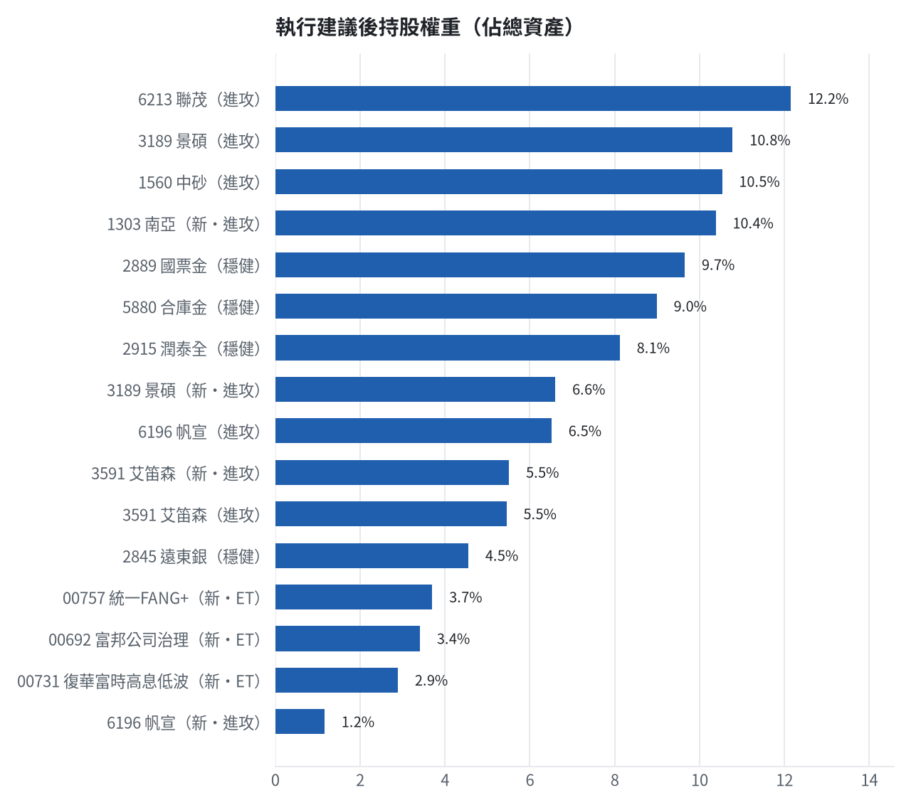
執行後持股配置
• 期貨戶轉入證券戶：1,699,440 元
台股投資競賽 開盤前更新 2026-10-07 | 28

Slide 29
競賽規則檢查
項目 | 結果 | 說明
禁止交易權證 | 通過 | 無權證標的
目前持股率 ≥ 70% | 通過 | 目前 77.4%（建倉期至 10/16，不罰）
執行建議後持股率 ≥ 70% | 通過 | 預估 110.4%（目標 90%）；注意只算實際成交，掛單未成交不算
交易過的標的 ≥ 5（每日收盤追蹤） | 通過 | 已成交 9 檔＋本次建議 = 13 檔；執行後持有 13 檔（第三週 10/19 起才檢查）
總交易筆數 ≥ 10 | 通過 | 累計 45 筆＋本次建議 7 筆 = 52 筆；剩餘 36 個交易日
融資借款在自訂上限內 | 通過 | 融資借款 1,444,723 元 / 上限 3,054,039 元（總資產 30%）
累積報酬為正（才列入排名） | 通過 | 目前累積報酬 +1.80%
台股投資競賽 開盤前更新 2026-10-07 | 29

Slide 30
模型健康度與調整 Agent
指標 | 樣本 | 表現
大盤隔夜跳空命中率 | 25 | 84.0%
個股隔夜跳空命中率 | 373 | 73.5%
一個月推薦實際超額報酬 | 879 | +0.69%
一個月推薦實際創新高比例 | 879 | 40.2%
回測：前 20 名創新高率 / 基準 | 4 | 80.7% / 31.0%
回測：前 20 名月超額報酬 | 4 | +6.45%
• 目前未偵測到重大失誤，參數維持不變
台股投資競賽 開盤前更新 2026-10-07 | 30

Slide 31
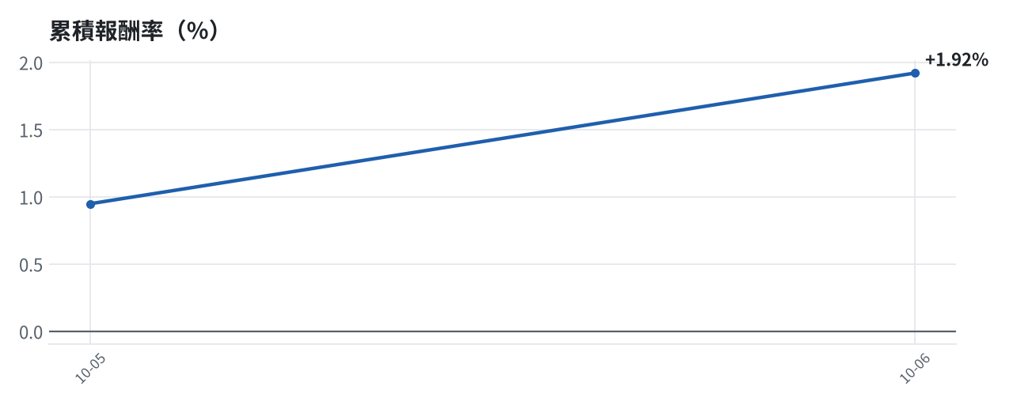
累積報酬走勢
台股投資競賽 開盤前更新 2026-10-07 | 31

